Slide 1
Optimisation du trafic par RL
CIL4sys
Julien - Nicolas - Cyrille

Slide 2
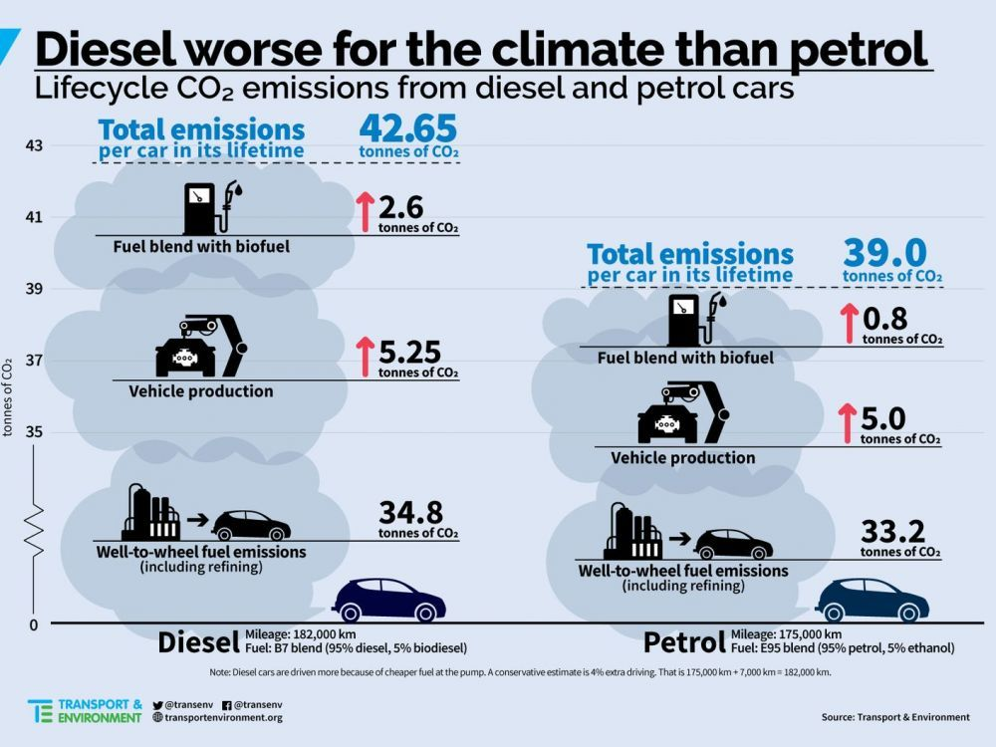
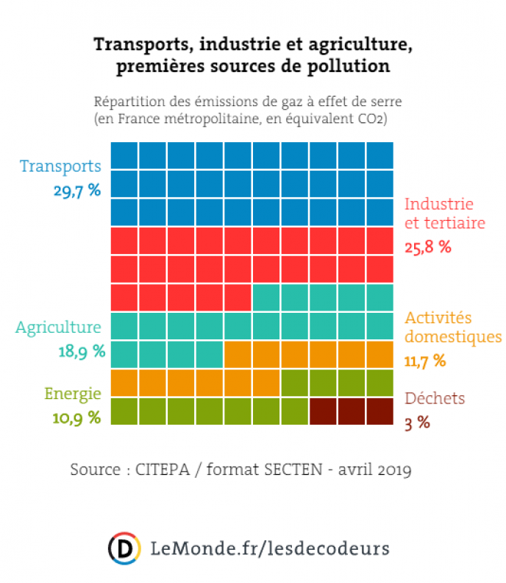
Contexte
Sociologie, Santé et économie
Pour 25% des sondés, source de stress.
Les embouteillages ont un impact négatifs sur la santé (Express Business 9 mai 2018) - Annette Peters
350 Milliards d’€ sur 15 ans pour la France (Figaro 11 sep 2017)
Pollution
Les transports, première source de gaz à effet de serre
Source : Le Monde - 08 juillet 2019

Slide 3





Plan
Environnement de simulation
Modélisation
Objectifs et méthodologie
Résultats
Conclusion

Slide 4

Environnement
de simulation

Slide 5

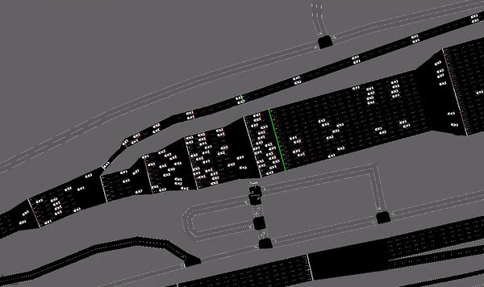

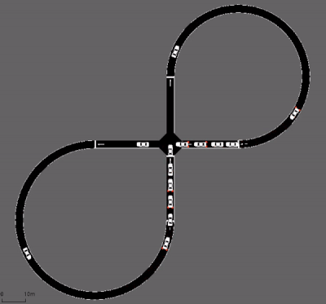

Environnement de simulation
Notes:
SUMO (Simulation of Urban MObility) est un simulateur de trafic microscopique libre, multi-plateforme, développé et maintenu par le ministère des transports allemand.
Il se configure en python par le biais d’une API TraCi qui permet, notamment, de gérer l’état des feux de signalisation, les émissions de CO2 de chaque voiture...

Slide 6
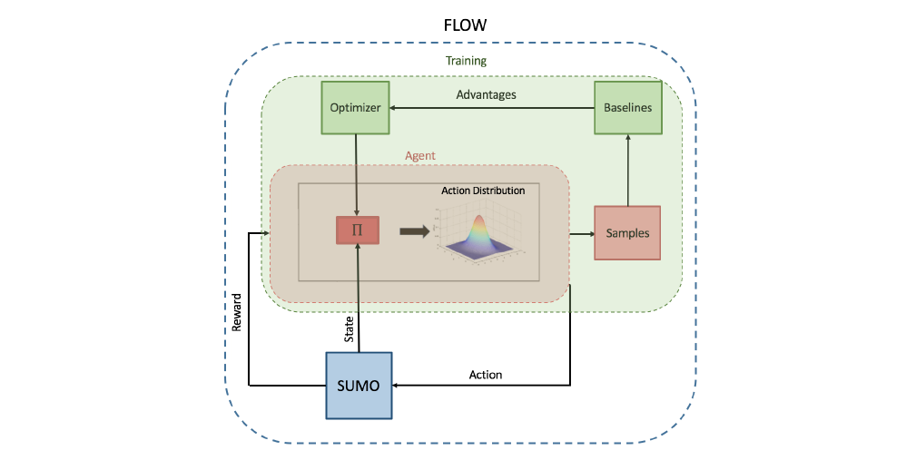
Environnement de simulation
Notes:
Rlib est une librairie python facilitant la mise en place d’un modèle d’algorithme d’apprentissage par renforcement.
Afin de simplifier l'interaction entre SUMO & Rlib, un laboratoire de l’UC de Berkeley travaille sur une solution open source. En python, cette librairie s’appelle FLOW. Elle permet d’une part la gestion à la fois de la simulation du trafic routier sur SUMO par des appels via l’API TraCi, et d’autre part l’instanciation des algorithmes d’apprentissage par renforcement

Slide 7
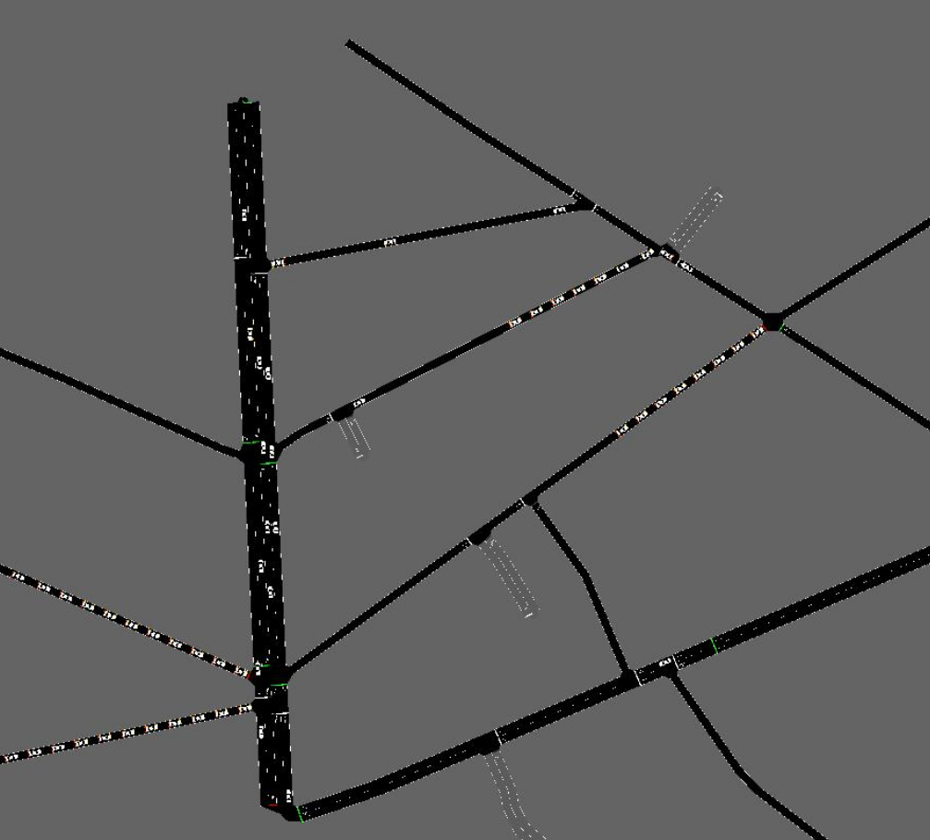
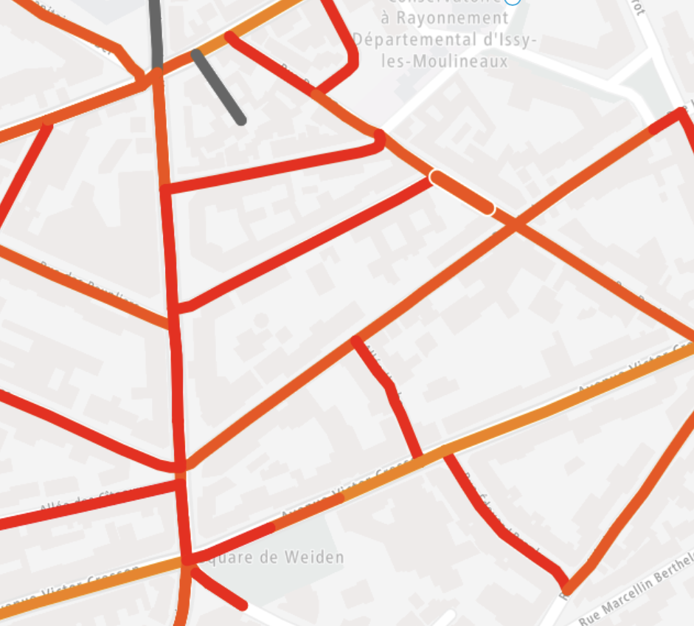
Environnement de simulation
Idée :
Avoir un environnement d'entraînement cohérent avec les mesures TomTom
Sumo
TomTom

Slide 8

Environnement de simulation

Slide 9
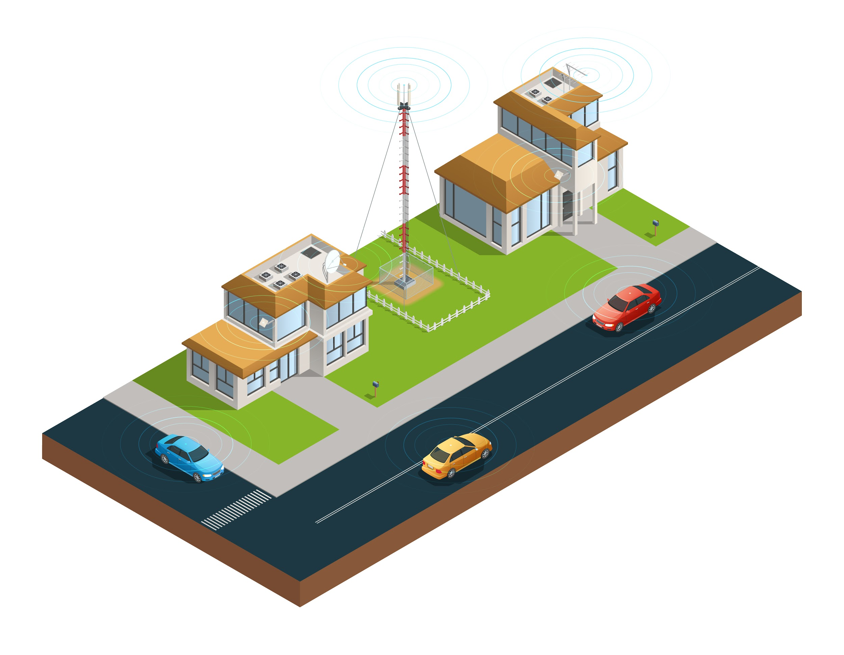
Modélisation

Slide 10
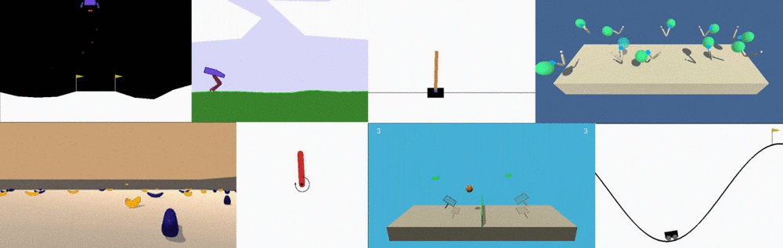
Apprentissage par renforcement
Problème de contrôle
Processus de décision markovien (états/actions/récompense)
Un modèle d’environnement existe mais une solution analytique n’est pas évidente
Notes:
Dans de nombreuses applications, l'ensemble de données n'est pas disponible depuis le début pour apprendre un modèle, mais il est observé séquentiellement comme un flux de données. De plus, l'environnement peut être si complexe qu'il est impossible de choisir un modèle complet et d'utiliser la théorie statistique classique et l'optimisation. Ces problèmes ne peuvent pas être modélisés facilement et ne sont certainement pas i.i.d.
L'apprentissage par renforcement diffère de l'apprentissage supervisé par le fait qu'il n'est pas nécessaire de présenter des paires entrées / sorties étiquetées et qu'il n'est pas nécessaire de corriger explicitement les actions sous-optimales.
Markov decision process : états S - actions A - récompense R_a(s,s’) - probabilité de transition P(s_[t+1] | s_[t] , a_[t])

Slide 11



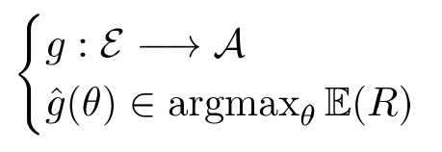
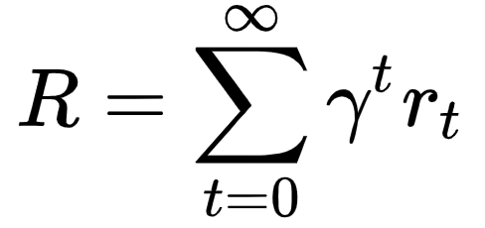
Apprentissage par renforcement
Idée :
On cherche un estimateur qui :
Associe à un état , une action
De manière à maximiser une récompense
avec
Notes:
Q-Learning table of states by actions that is initialized to zero, then each cell is updated through training.
⇒ recherche d'un équilibre entre l'exploration (d'un territoire inexploré) et l'exploitation (des connaissances actuelles).
The discount factor determines the importance of future rewards.
bellman equation

Slide 12
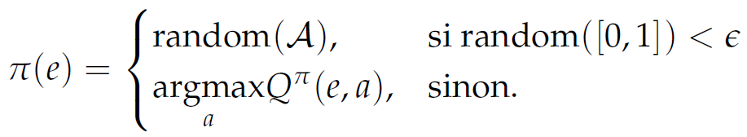
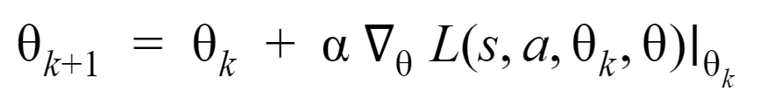
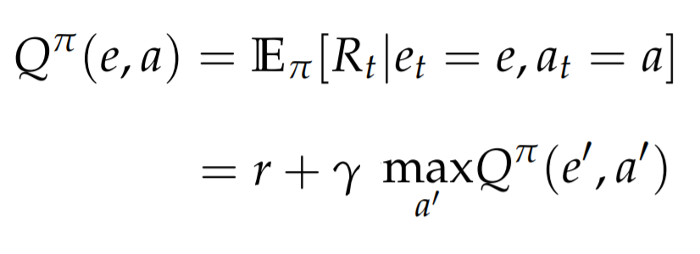
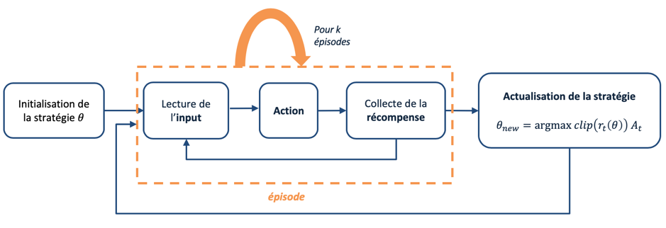
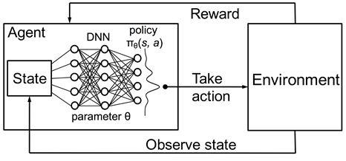
Deep Q-Network
PPO
montée de gradient sur la politique :
avec
Notes:
L est l’avantage surrogé : une mesure du comportement de la stratégie actuelle par rapport à l’ancienne stratégie k

Slide 13
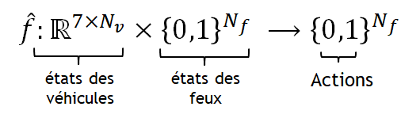
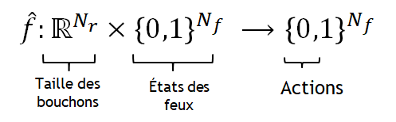
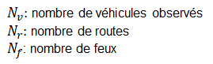
Environnements de simulation
Environnement 1
Environnement 2

Slide 14
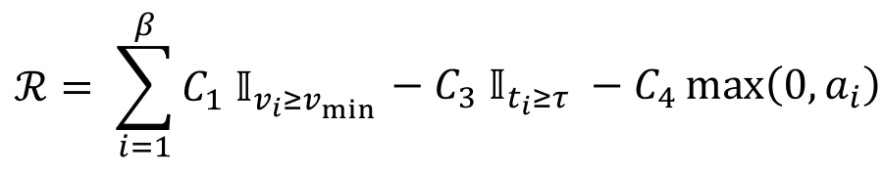
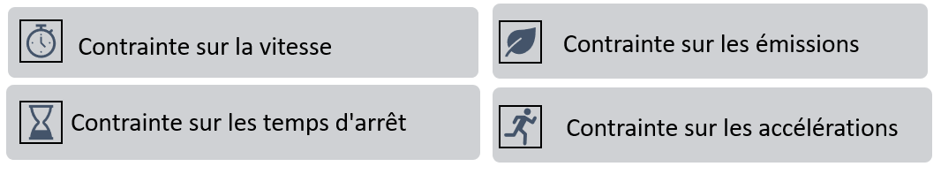
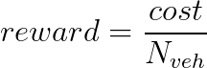
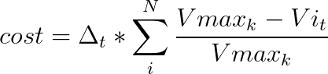
La récompense retenue pour Issy-les-Moulineaux
La récompense retenue pour le carrefour
avec
Notes:
fonction de récompense retenue l’année passée

Slide 15
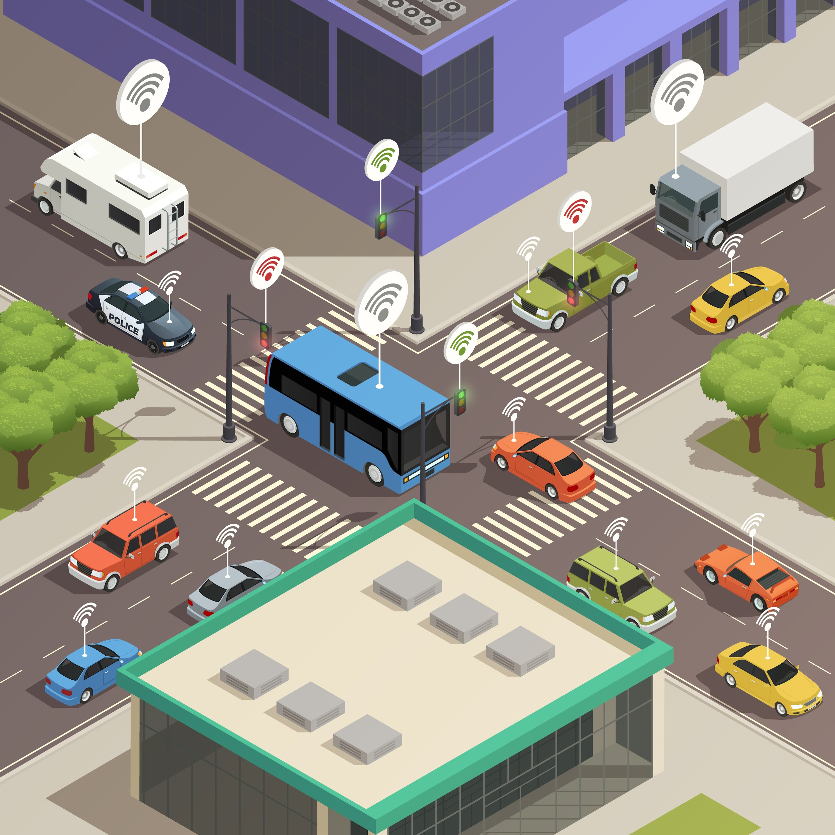
Objectifs et
méthodologie

Slide 16
Objectifs
Modifier/Ajouter les trajectoires des véhicules (Réalisé)
Améliorer la fonction de récompense (Réalisé)
Optimiser les paramètres du modèle (fonction de récompense…) (Réalisé)
Ajouter des perturbations (piétons, accidents…) (Impossible sous SUMO)
Tester un autre environnement (carrefour unique, fonction de récompense...) (Réalisé)

Slide 17
Méthodologie
Enjeux 1 : modéliser la bonne fonction de récompense en déterminant les coefficients.
Etape 1 : Lancer plusieurs simulations pour déduire les valeurs moyennes des accélérations, vitesses et temps d’arrêts.
Etape 2 : se fixer une accélération moyenne et une vitesse moyenne optimale à atteindre, en fonction des valeurs moyennes obtenues.
Etape 3 : lancer plusieurs simulations avec des agents de contrôle pour déterminer les progrès effectués et mettre à jour les coefficients.
Enjeux 2 : développer les outils d’analyse pour évaluer les progrès du système

Slide 18
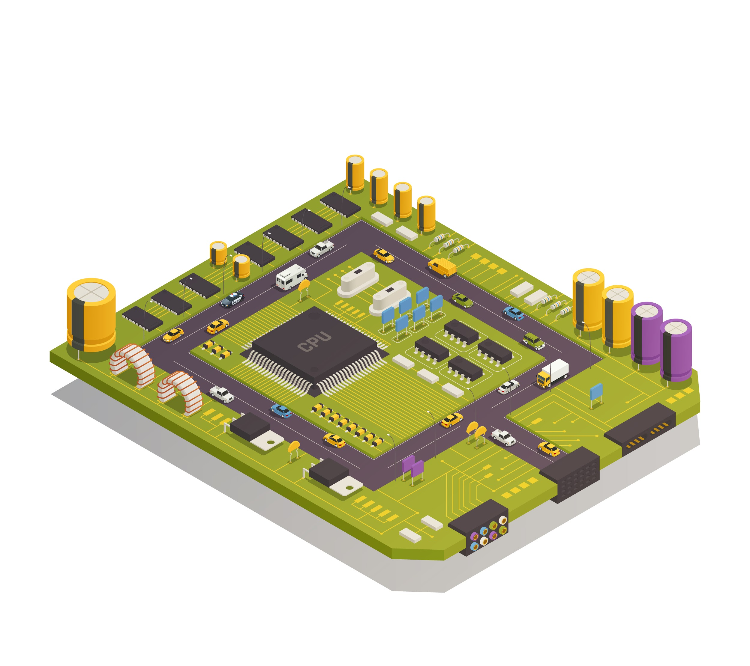
Résultats

Slide 19
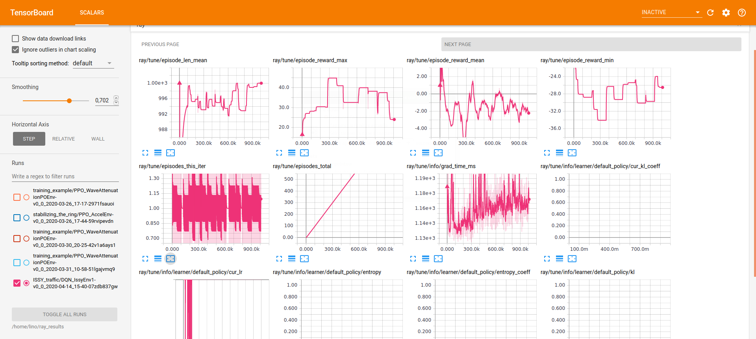
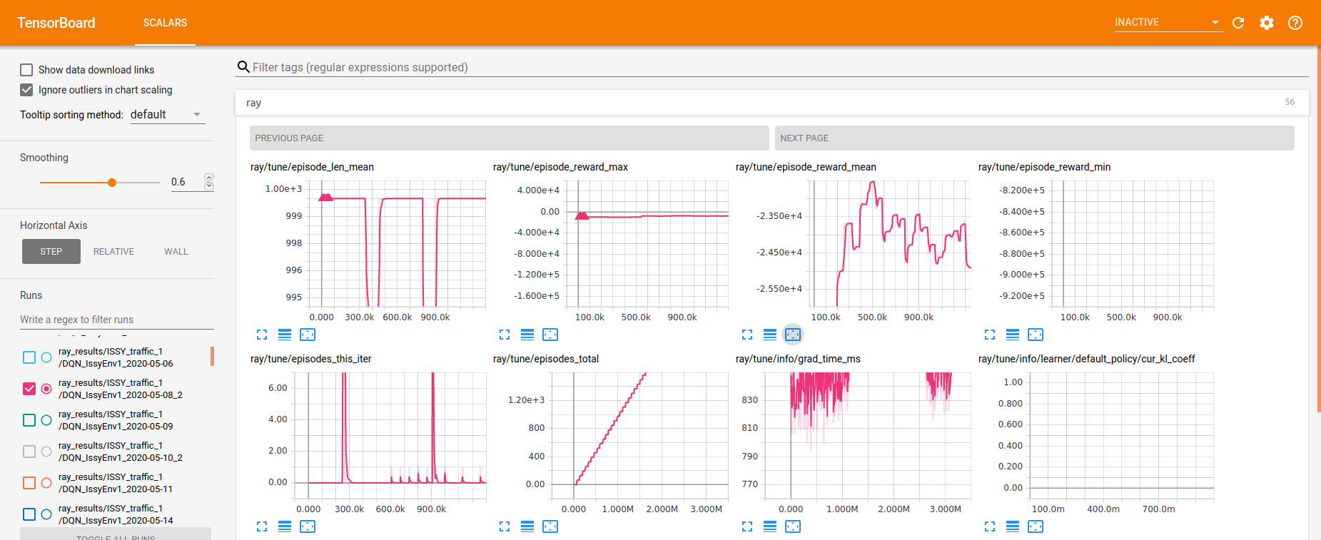
Premiers résultats
Résultats obtenus après une simulation de 1000 itérations (2j et 14h de calculs) en local
Evolution de la récompense moyenne
Résultats obtenus après une simulation de 1000 itérations (4h de calculs) sur le cluster Telecom
Evolution de la récompense moyenne
Notes:
fonction de récompense retenue l’année passée

Slide 20
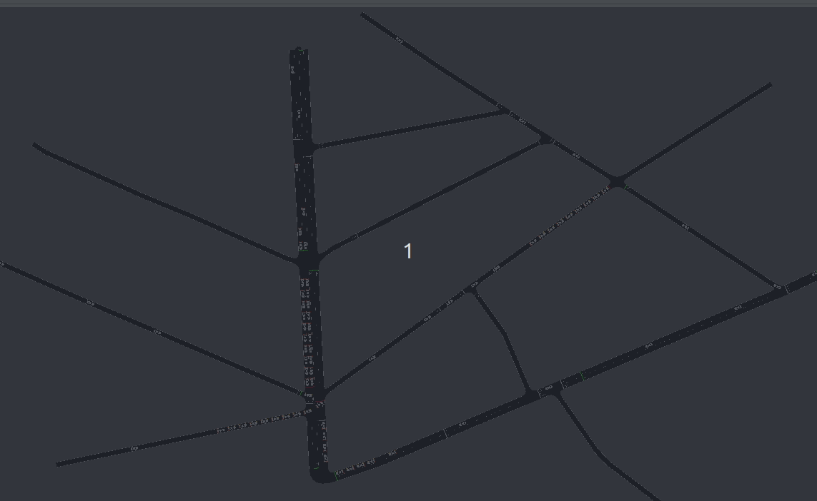
Environnement 1 Issy-les-Moulineaux
EXEMPLE DE MAUVAIS ENTRAINEMENT
Avant entraînement
Après entraînement

Slide 21
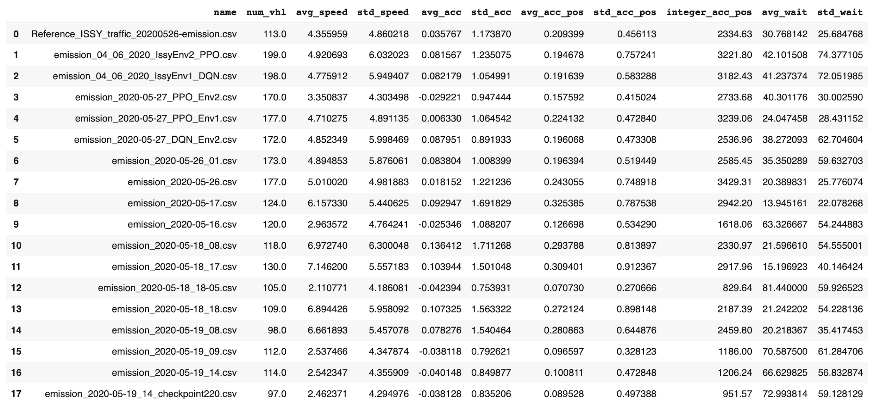
Environnement 1 Issy-les-Moulineaux
https://colab.research.google.com/drive/1_PzjyjC0ZEXE55P7wA4quHqgN626zh_f#scrollTo=L14qPG5m2H0r&line=4&uniqifier=1

Slide 22
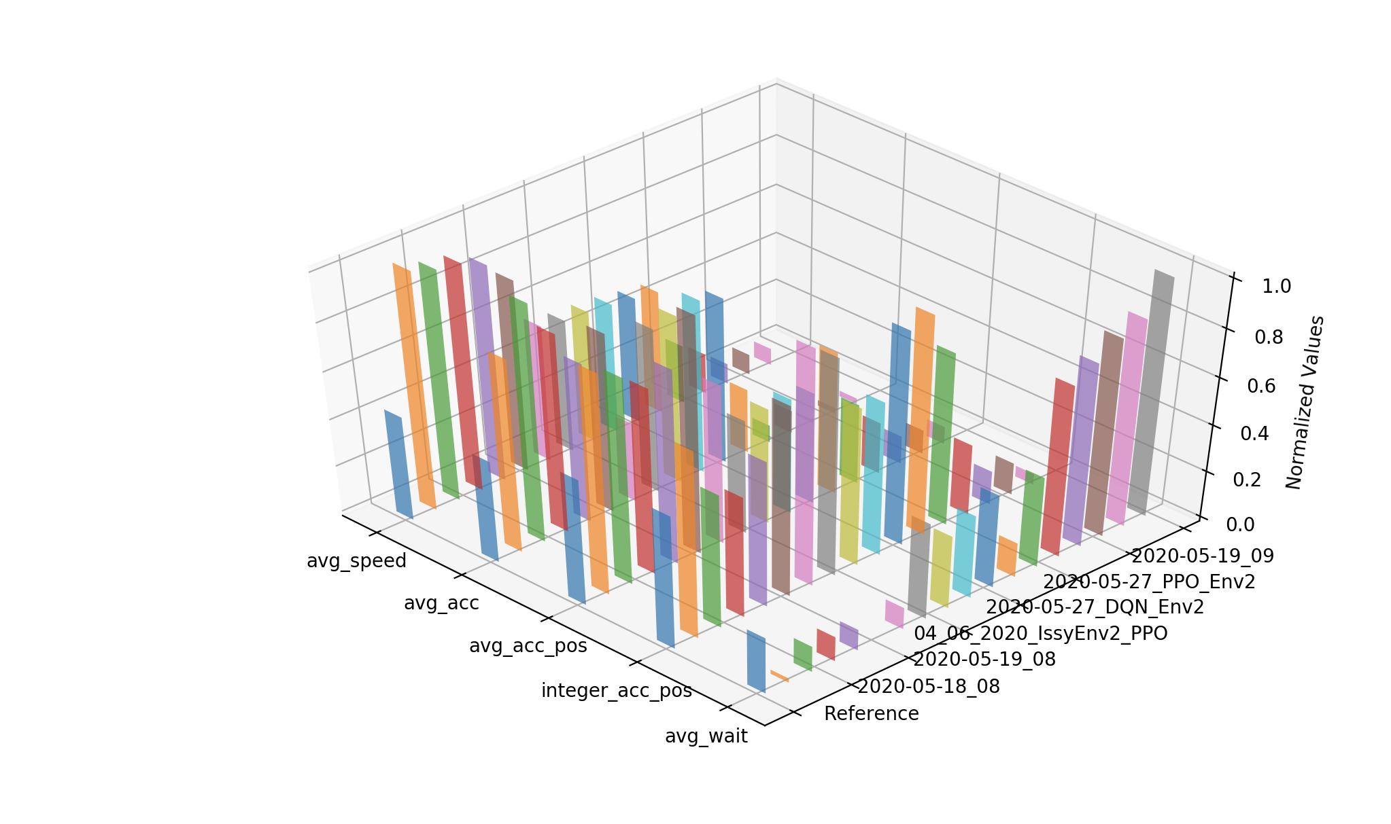
Environnement 1 Issy-les-Moulineaux

Slide 23
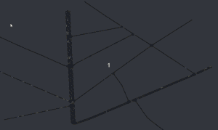
Environnement 2 Issy-les-Moulineaux
Avant entraînement
Après entraînement

Slide 24
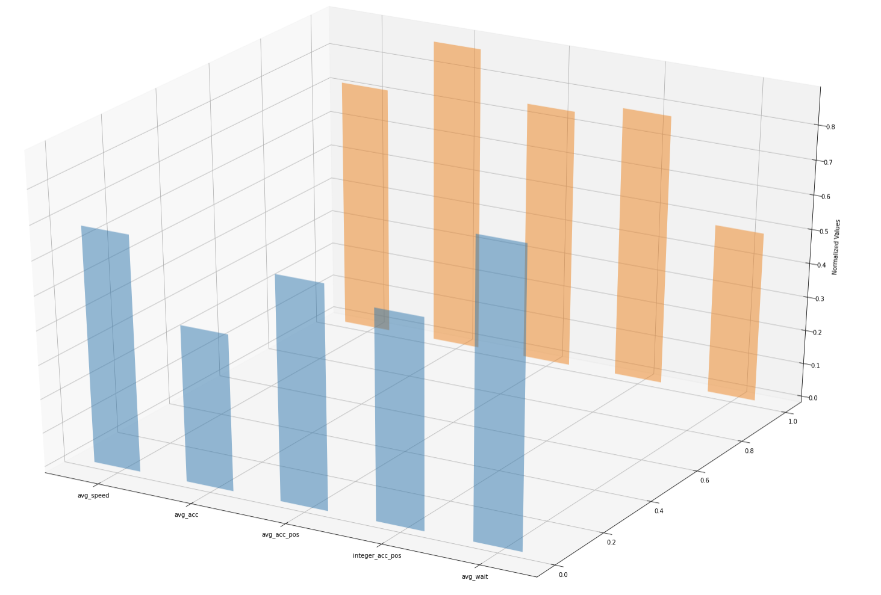
Environnement 2 Issy-les-Moulineaux

Slide 25


Environnement Carrefour
Avant entraînement
Après entraînement

Slide 26
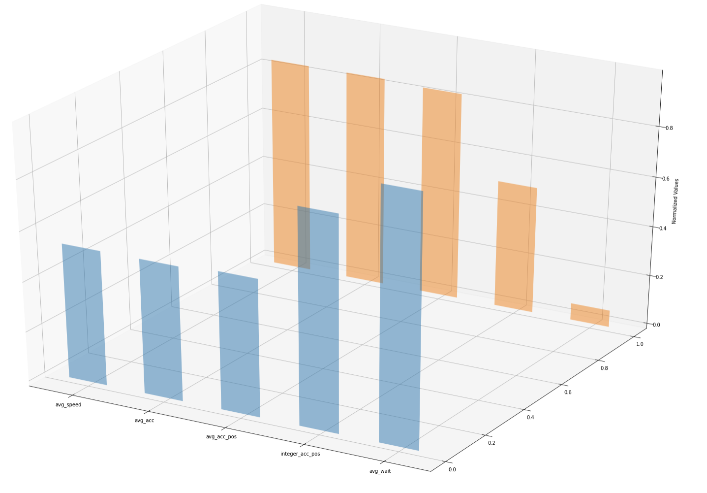
Environnement Carrefour

Slide 27
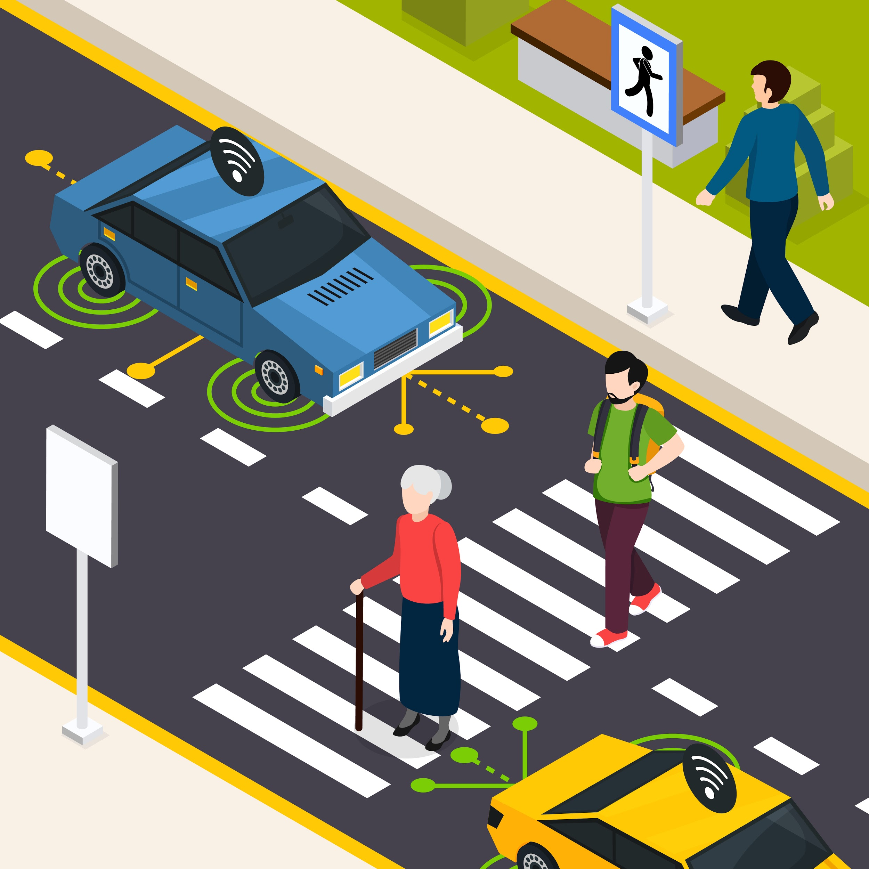
Conclusion

Slide 28
Principaux enseignements :
L’apprentissage par renforcement exige la génération d’énormément de données et de maîtriser un grand nombre de paramètres (au niveau des algorithmes comme des environnements).
Notre étude a démontré que, par la mise en place de feux de circulation apprenant, nous sommes en mesure de fluidifier le trafic de manière substantielle.
Néanmoins, pour réduire les émissions de gaz à effet de serre, il faut d’autres moyens de régulation (véhicules intelligents? ) pour éviter les accélérations brutales, comme après le passage au vert d’un feu de circulation.
De plus, si les résultats obtenus au niveau d’un unique carrefour semblent encourageant avec une fonction de récompense simple et des temps de calculs raisonnables pour du temps réel, il conviendra de pouvoir les généraliser à des réseaux routiers plus complexes.

Slide 29
Merci pour votre attention. Avez-vous des questions?

